Slide 1
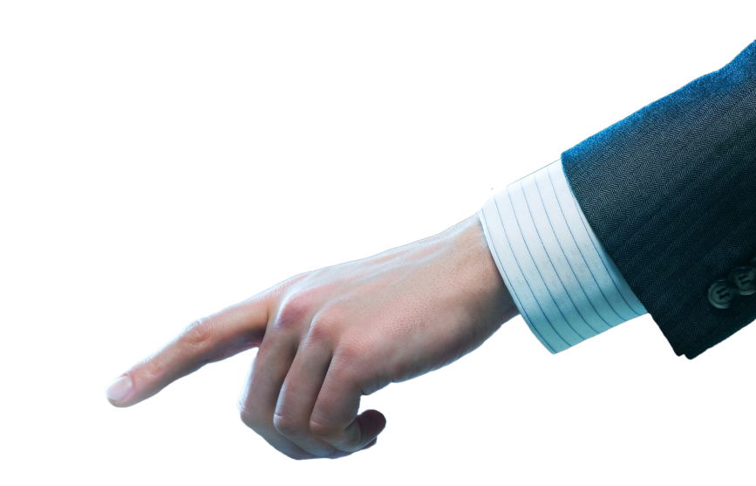
基于手势控制的图片风格迁移系统
06016221 刘星雨
06016223 石芸帅
06016224 解康辉

Slide 2
目录
一、项目简介
二、开发过程
三、项目成果
四、项目自评

Slide 3
项目简介

Slide 4
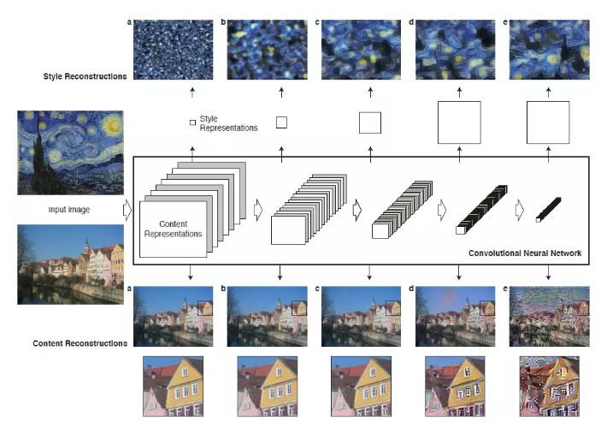
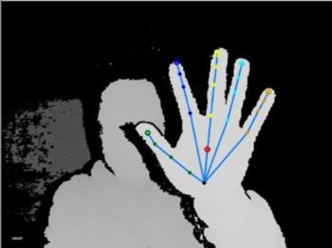
项目简介——背景
风格本质上是指在各种空间尺度上图像中的纹理，颜色和视觉图案。而卷积神经网络(CNN)具有很强的图像特征提取能力，如图所示。对于内容图片，深层网络(d和e)提取的是高维特征，浅层网络(a, b和c)提取的是低维特征，图片的细节大多都保留下来了。实现风格迁移背后的关键概念与所有深度学习算法的核心相同：定义了一个损失函数来指定想要实现的目标，并最大限度地减少这种损失
手势操控是利用手势这一物理动作进行无声的语言交流，在交互设计领域，人们可以使用一只手或两只手对相关设备进行操作。

Slide 5
开发过程

Slide 6
开发过程——开发平台与分工
软件部分：
手势控制：传统opencv+百度API
风格迁移：keras
硬件部分：
附带摄像头功能的PC
单独摄像头
分工：
刘星雨：图片风格提取迁移代码编写，调试程序
解康辉、石芸帅：手势识别的代码编写，调试程序，opencv平台的展示界面设计

Slide 7
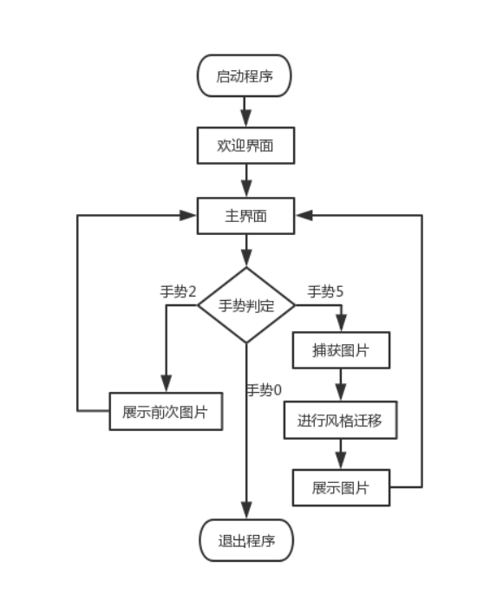
开发过程——软件设计流程图

Slide 8
开发过程——内容与目标
主体功能：
手势5：捕捉图片，自动进行七种风格的图片风格迁移
手势2：回看前次保存的进行风格迁移后的图片
手势0：退出软件，返回桌面
软件界面：
在屏幕上实时显示交互的动作和摄像头捕获的图片，在每个界面有能进行的操作的提示，图片风格迁移后有每种风格的介绍和原图的对比。
时间 | 内容 | 目标
第二周 | 课程选题、讨论 | 确定课题
第三周 | 方案设计 | 完成开题报告
第四周 | 编写手势识别部分代码 | 交互部分代码完成
第五周 | 编写图像处理部分代码 | 图像处理代码基本完成
第六周 | 界面设计、机器训练 | 目标功能基本实现
第七周 | 调试、撰写答辩报告 | 完成调试
第八周 | 验收、答辩 | 验收通过

Slide 9
开发过程——主要困难与解决
使用传统的检测凸包筛选指尖的方法，手势识别的准确率不高，
利用百度API可以提高手势识别的准确性，但处理速度不够。
二者结合，每当利用传统的检测凸包筛选指尖方法检测到五次时，利用API

Slide 10
项目成果

Slide 11
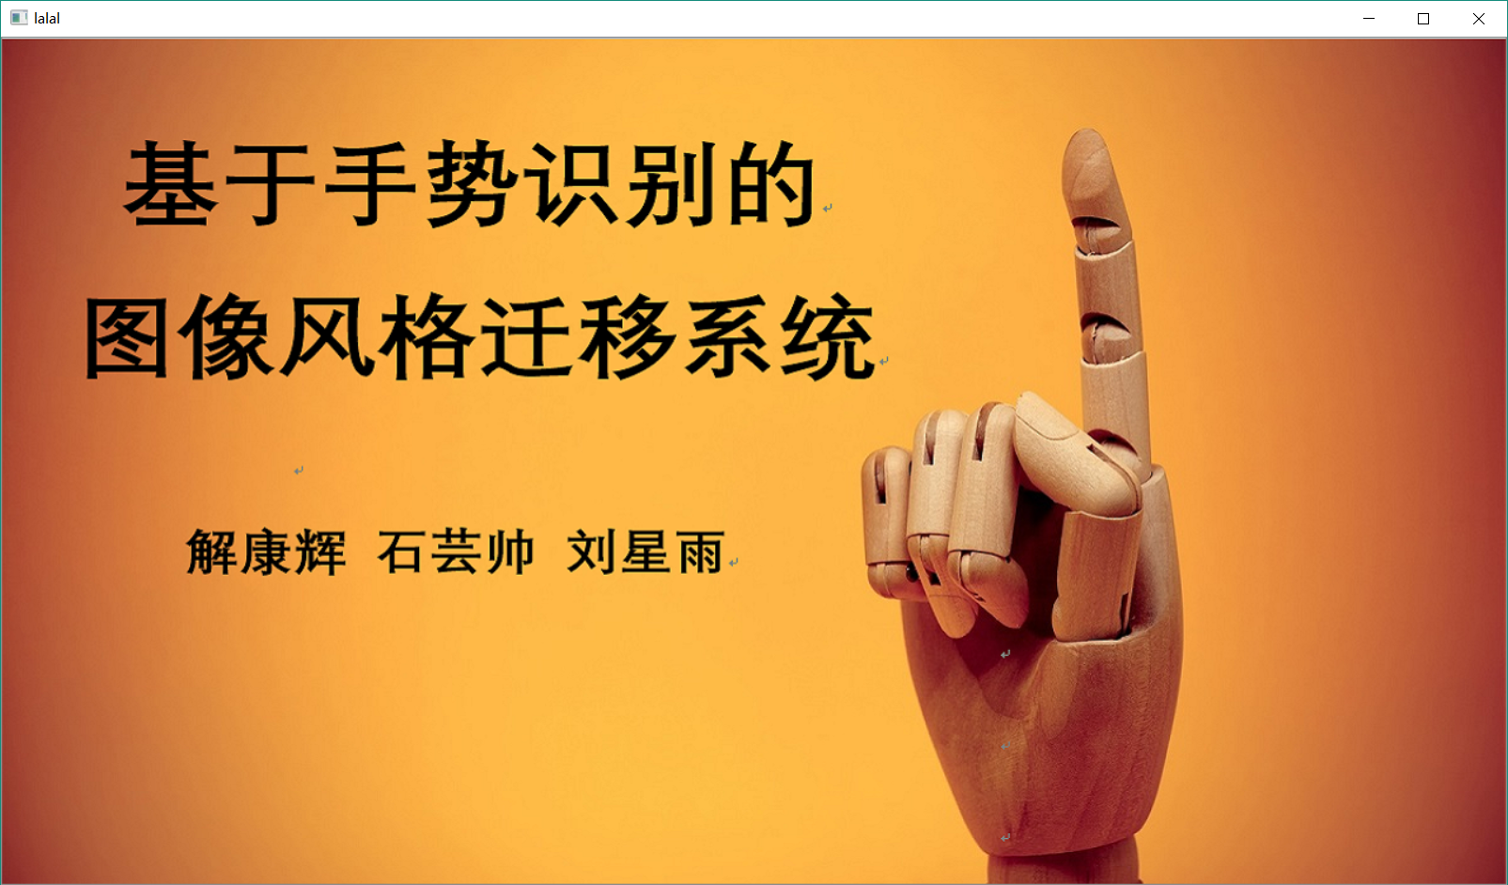
项目成果展示

Slide 12
项目成果展示
请看现场演示!

Slide 13
项目自评

Slide 14
项目自评
1. 基本完成了项目的预设目标，能够利用手势与电脑进行交互，实时地捕获图像；
2. 对所捕获的图像进行图像风格迁移后进行预览保存；
3. 能够查看之前所保存的进行风格迁移后的图片。
未来可能的改进
1.提高手势识别的准确度
2.在图片预览界面，除了自动预览，增加手势进行自主选择查看，提高手势的交互性
3.增加所能迁移的图片风格

Slide 15
谢谢观看！

